Slide 1

БЮДЖЕТ ДЛЯ ГРАЖДАН
Отчет об исполнении бюджета муниципального образования «город Суджа»
за 2023 год

Slide 2

Уважаемые жители города Суджи!
Представляем вашему вниманию Отчет об исполнении бюджета муниципального образования «город Суджа» за 2023 год в рамках проекта «Бюджет для граждан».
«Бюджет для граждан» предназначен, прежде всего, для жителей, не обладающих специальными знаниями в сфере бюджетного законодательства. Информация, представленная в данной презентации, знакомит жителей с основными характеристиками бюджета поселения и результатами его исполнения .
Надеемся, что представление бюджета и бюджетного процесса в понятной для жителей форме повысит уровень общественного участия граждан в бюджетном процессе муниципального образования «город Суджа».
С уважением, Администрация города Суджи

Slide 3
Основная информация по бюджету муниципального образования «город Суджа» за 2023 года
Бюджет муниципального образования «город Суджа» Суджанского района на 2023 год и плановый период 2024-2025годы утвержден решением Собрания депутатов города Суджи от 13.12.2022 г. № 160 . Утверждены следующие основные характеристики местного бюджета на 2023 год:
прогнозируемый общий объем доходов местного бюджета в сумме 32 915,1тыс. руб.; общий объем расходов местного бюджета в сумме 32 915,1тыс. руб.
Изменения в Решение о бюджете муниципального образования «город Суджа» за прошедший период вносились 6 раз. Уточненный план на 22 декабря 2023 года составляет по общему объему доходов местного бюджета в сумме 110809,1тыс.руб.; по общему объему расходов местного бюджета в сумме 118487,3тыс.руб.
По состоянию на 01 января 2024 года план по доходам исполнен в сумме 124734,7 тыс. руб., что составляет 112,6% от планового показателя; исполнение по расходам – 115432,9 тыс. руб., что составляет 97,4% от плана.

Slide 4



1. Налоговые доходы
Налоговые доходы бюджета муниципального образования «город Суджа» состоят из следующих поступлений:
налог на доходы физических лиц
акцизы по подакцизным товарам
налоги на имущество (налог на имущество физических лиц, земельный налог)

Slide 5
Поступление налоговых доходов в бюджет муниципального образования «город Суджа» в 2023 году
Наименование показателя | План, т.руб. | Факт, т. руб. | % испол-нения | Удельный вес, %
Налоги на прибыль, доходы | 21348,1 | 30607,2 | 143,4 | 75,6
- НДФЛ | 21348,1 | 30607,2 | 143,4 | 75,6
Налоги на товары (работы, услуги) | 907,3 | 1056,8 | 116,5 | 3,2
- акцизы | 907,3 | 1056,8 | 116,5 | 3,2
Налоги на имущество | 5995,8 | 8804,2 | 146,8 | 21,2
- налог на имущество физических лиц | 3098,9 | 5901,2 | 190,4 | 11,00
- земельный налог | 2896,9 | 2903,0 | 100,2 | 10,2
ВСЕГО | 28251,2 | 40468,2 | 105,2 | 100,0

Slide 6
Распределение налоговых доходов в бюджет муниципального образования «город Суджа» в 2023 году

Slide 7
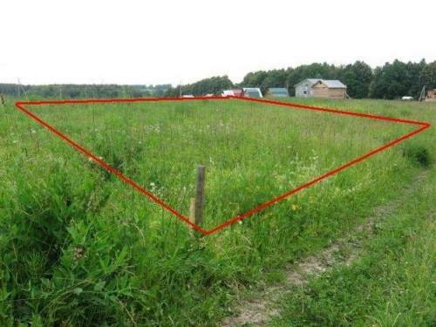
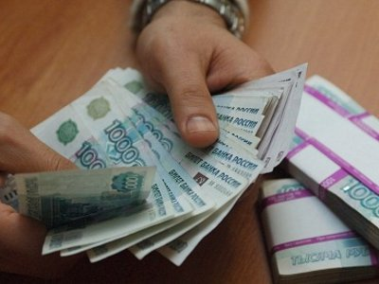


2. Неналоговые доходы
Неналоговые доходы бюджета муниципального образования «город Суджа»
состоят из следующих поступлений:
доходы от использования имущества в муниципальной собственности (арендная плата за земельные участки, доходы от сдачи в аренду муниципального имущества, доходы от перечисления части прибыли муниципальных предприятий )
доходы от оказания платных услуг бюджетов поселений и компенсации затрат государства
доходы от продажи материальных и нематериальных активов (доходы от реализации муниципального имущества, доходы от продажи земельных участков)
безвозмездные поступления от других бюджетов

Slide 8
Поступление неналоговых доходов в бюджет муниципального образования «город Суджа» в 2023 году
Наименование показателя | План, т.руб. | Факт, т.руб. | % исполнения | Удельный вес, %
Доходы от использования имущества | 1566,9 | 1588,2 | 101,4 | 26,5
- доходы от сдачи в аренду муниципального имущества | 580,4 | 685,6 | 118,1 | 9,8
- доходы от сдачи в аренду земельных участков, - Прочие поступления от использования имущества | 526,9 439,6 | 287,1 505,5 | 54,5 115,0 | 8,9 7,4
Доходы от перечисления части прибыли муниципальных предприятий | 20,0 | 110,0 | 550,0 | 0,3
Доходы от оказания платных услуг бюджетов поселений
Доходы от продажи материальных и нематериальных активов | 4343,1 | 5931,4 | 136,6 | 73,5
-доходы от реализации муниципального имущества | 1804,3 | 3501,1 | 194,0 | 30,5
- доходы от продажи земельных участков | 2538,7 | 2430,3 | 95,7 | 42,9
ВСЕГО | 5910 | 7519,6 | 127,2 | 100,0

Slide 9
Распределение неналоговых доходов бюджета муниципального образования «город Суджа» в 2023 году

Slide 10
Анализ исполнения плана по налоговым и неналоговым доходам бюджета муниципального образования «город Суджа» за 2023 год

Slide 11
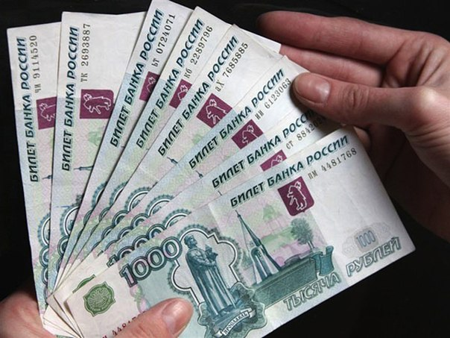

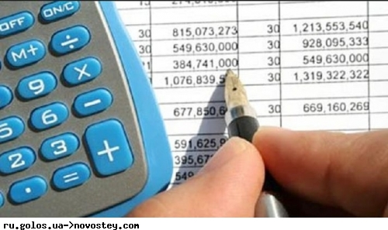
3. Безвозмездные поступления
Доходы бюджета муниципального образования
«город Суджа» от безвозмездных поступлений состоят из следующих поступлений:
субсидии бюджетам бюджетной системы РФ (межбюджетные субсидии)
прочие безвозмездные поступления в бюджеты городских поселений)
Безвозмездные поступления от других бюджетов

Slide 12
Доходы от безвозмездных поступлений в бюджет муниципального образования «город Суджа» в 2023 году
Наименование показателя | План, тыс. руб. | Факт, тыс. руб. | % исполнения | Удельный вес, %
Субсидии бюджетам бюджетной системы РФ (межбюджетные субсидии) | 2702,3 | 2702,3 | 100,0 | 100,0
Прочие безвозмездные поступления в бюджеты городских поселений | 71428,6 | 71428,6 | 100,0 | 100,0
Безвозмездные поступления от других бюджетов | 2516,0 | 2516,0 | 100,0 | 100,0
ВСЕГО | 76646,9 | 76646,9 | 100,0 | 100,0

Slide 13
Распределение безвозмездных поступлений

Slide 14
Анализ поступления доходов в бюджет муниципального образования «город Суджа» за 2023 год

Slide 15

4. Расходы

Slide 16
Осуществление расходов по разделам и подразделам бюджета муниципального образования «город Суджа» за 2023 год
РзПр | Наименование показателя | План, тыс. руб. | Факт, тыс. руб. | % исполнения | Удельный вес, %
1 | 2 | 3 | 4 | 5 | 6
0102 | Функционирование высшего должностного лица органа местного самоуправления | 2574,6 | 2572,4 | 99,9 | 2,2
0104 | Функционирование местных администраций | 9286,5 | 9068,4 | 97,6 | 7,8
0107 | Избирательная комиссия | 250,0 | 250,0 | 100,0 | 0,2
0113 | Другие общегосударственные вопросы | 2734,7 | 2191,5 | 80,1 | 2,3
0300 | Национальная безопасность и правоохранительная деятельность | 491,6 | 403,7 | 82,1 | 0,4
0400 | Национальная экономика | 3110,1 | 2857,1 | 91,9 | 2,6
0409 | Дорожное хозяйство | 2827,3 | 2620,9 | 92,7 | 2,4
0412 | Другие вопросы в области национальной экономики | 282,8 | 236,2 | 83,5 | 0,2
0500 | Жилищно-коммунальное хозяйство | 97474,4 | 95629,3 | 98,1 | 82,3
0501 | Жилищное хозяйство | 30,3 | 30,0 | 69,3 | 0,02
0502 | Коммунальное хозяйство | 150,0 | 146,4 | 97,6 | 0,1

Slide 17
Осуществление расходов по разделам и подразделам бюджета муниципального образования «город Суджа» за 2023 год (продолжение)
РзПр | Наименование показателя | План, тыс. руб. | Факт, тыс.руб | % исполнения | Удельный вес, %
1 | 2 | 3 | 4 | 5 | 6
0503 | Благоустройство | 97294,2 | 95452,9 | 98,1 | 82,1
1000 | Социальная политика | 796,4 | 794,4 | 99,7 | 0,7
1102 | Здравоохранение, физическая культура и спорт | 1500,00 | 1500,00 | 100 | 13,06
1202 | Периодическая печать | 219,8 | 166,0 | 75,5 | 0,18
Всего |  | 219022,7 | 213919,2 | 96,2 | 100

Slide 18
Распределение расходов по разделам и подразделам бюджета муниципального образования «город Суджа» за 2023 год

Slide 19
Исполнение программной части бюджета муниципального образования «город Суджа» за 2023 год
 | Наименование муниципальной программы | План, тыс.руб. | Факт, тыс.руб. | Процент исполнения
1 | Муниципальная программа «Социальная поддержка граждан в муниципальном образовании «город Суджа» Суджанского района Курской области на 2015 -2025 годы» | 494,9 | 430,3 | 86,9
2 | Муниципальная программа «Управление муниципальным имуществом в муниципальном образовании «город Суджа» Суджанского района Курской области на 2015 -2025 годы | 77,5 | 63,0 | 81,3
3 | Муниципальная программа «Энергосбережение и повышение энергетической эффективности на территории в муниципальном образовании «город Суджа» Суджанского района Курской области на 2015 -2025 годы» | 282,8 | 236,2 | 83,5
4 | Муниципальная программа «Экология и чистая вода в муниципальном образовании «город Суджа» Суджанского района Курской области на 2015 -2025 годы» | 150,0 | 150,0 | 100
5 | Муниципальная программа «Обеспечение доступным и комфортным жильем, коммунальными услугами граждан в муниципальном образовании «город Суджа» Суджанского района Курской области на 2015 -2025 годы | 18575,4 | 17506,0 | 94,2
6 | Муниципальная программа «Повышение эффективности работы с молодежью, развитие физической культуры и спорта в муниципальном образовании «город Суджа» Суджанского района Курской области на 2015 -2025 годы» | 1500,0 | 1500,0 | 100

Slide 20
Исполнение программной части бюджета муниципального образования « город Суджа»
за 2023 год (продолжение)
 | Наименование муниципальной программы | План, тыс.руб, | Факт, тыс.руб. | Процент исполнения
7 | Муниципальная программа «Развитие муниципальной службы в муниципальном образовании «город Суджа» Суджанского района Курской области на 2015 -2025 годы» | 1081,2 | 617,9 | 57,1
8 | Муниципальная программа «Обеспечение перевозки пассажиров и безопасности дорожного движения в муниципальном образовании «город Суджа» Суджанского района Курской области на 2015 -2025 годы» | 2827,3 | 2620,9 | 92,7
9 | Муниципальная программа «Профилактика преступлений и иных правонарушений в муниципальном образовании «город Суджа» Суджанского района Курской области на 2015 -2025 годы | 438,6 | 388,7 | 88,6
10 | Муниципальная программа «Защита населения и территорий от чрезвычайных ситуаций, обеспечение пожарной безопасности людей на водных объектах в муниципальном образовании «город Суджа» Суджанского района Курской области на 2015 -2025 годы | 53,0 | 15,0 | 28,3
11 | Муниципальная программа «Реализация политики в сфере массовой информации в муниципальном образовании «город Суджа» Суджанского района Курской области на 2015 -2025 годы | 219,8 | 166,0 | 75,5
12 | Муниципальная программа «Формирование комфортной городской среды в муниципальном образовании «город Суджа» Суджанского района на 2018-2024 годы» | 78749,0 | 77976,8 | 99,0
 | ВСЕГО | 104449,5 | 101670,8 | 97,3

Slide 21
Анализ исполнения плана по программным расходам бюджета муниципального образования «город Суджа» за 2023 год

Slide 22

СПАСИБО
ЗА ВНИМАНИЕ!

